Slide 1





















Over de Lijn

Slide 2

De provincie moet meer doen om huisvesting te regelen voor vluchtelingen met een verblijfsvergunning (statushouders)
EENS
ONEENS

Slide 3
De provincie moet meer doen om huisvesting te regelen voor vluchtelingen met een verblijfsvergunning
EENS
ONEENS

Slide 4

Er mogen in Noord-Brabant geen nieuwe windmolens meer komen
EENS
ONEENS

Slide 5
Er mogen in Noord-Brabant geen nieuwe windmolens meer komen
EENS
ONEENS

Slide 6
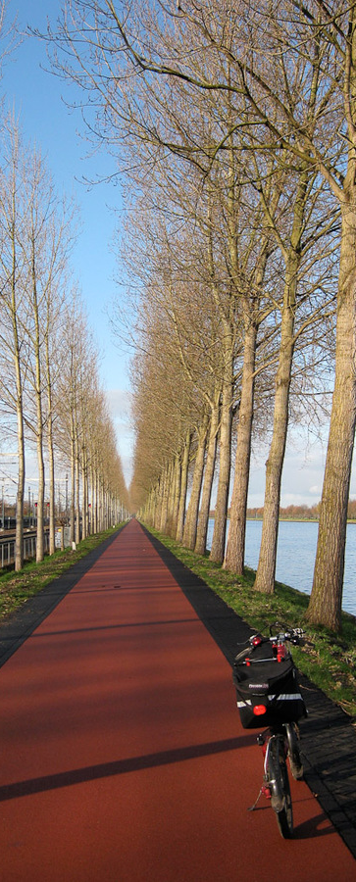
Tussen alle steden in Noord-Brabant moeten snelfietsroutes komen
EENS
ONEENS

Slide 7
Tussen alle steden in Noord-Brabant moeten snelfietsroutes komen
EENS
ONEENS

Slide 8
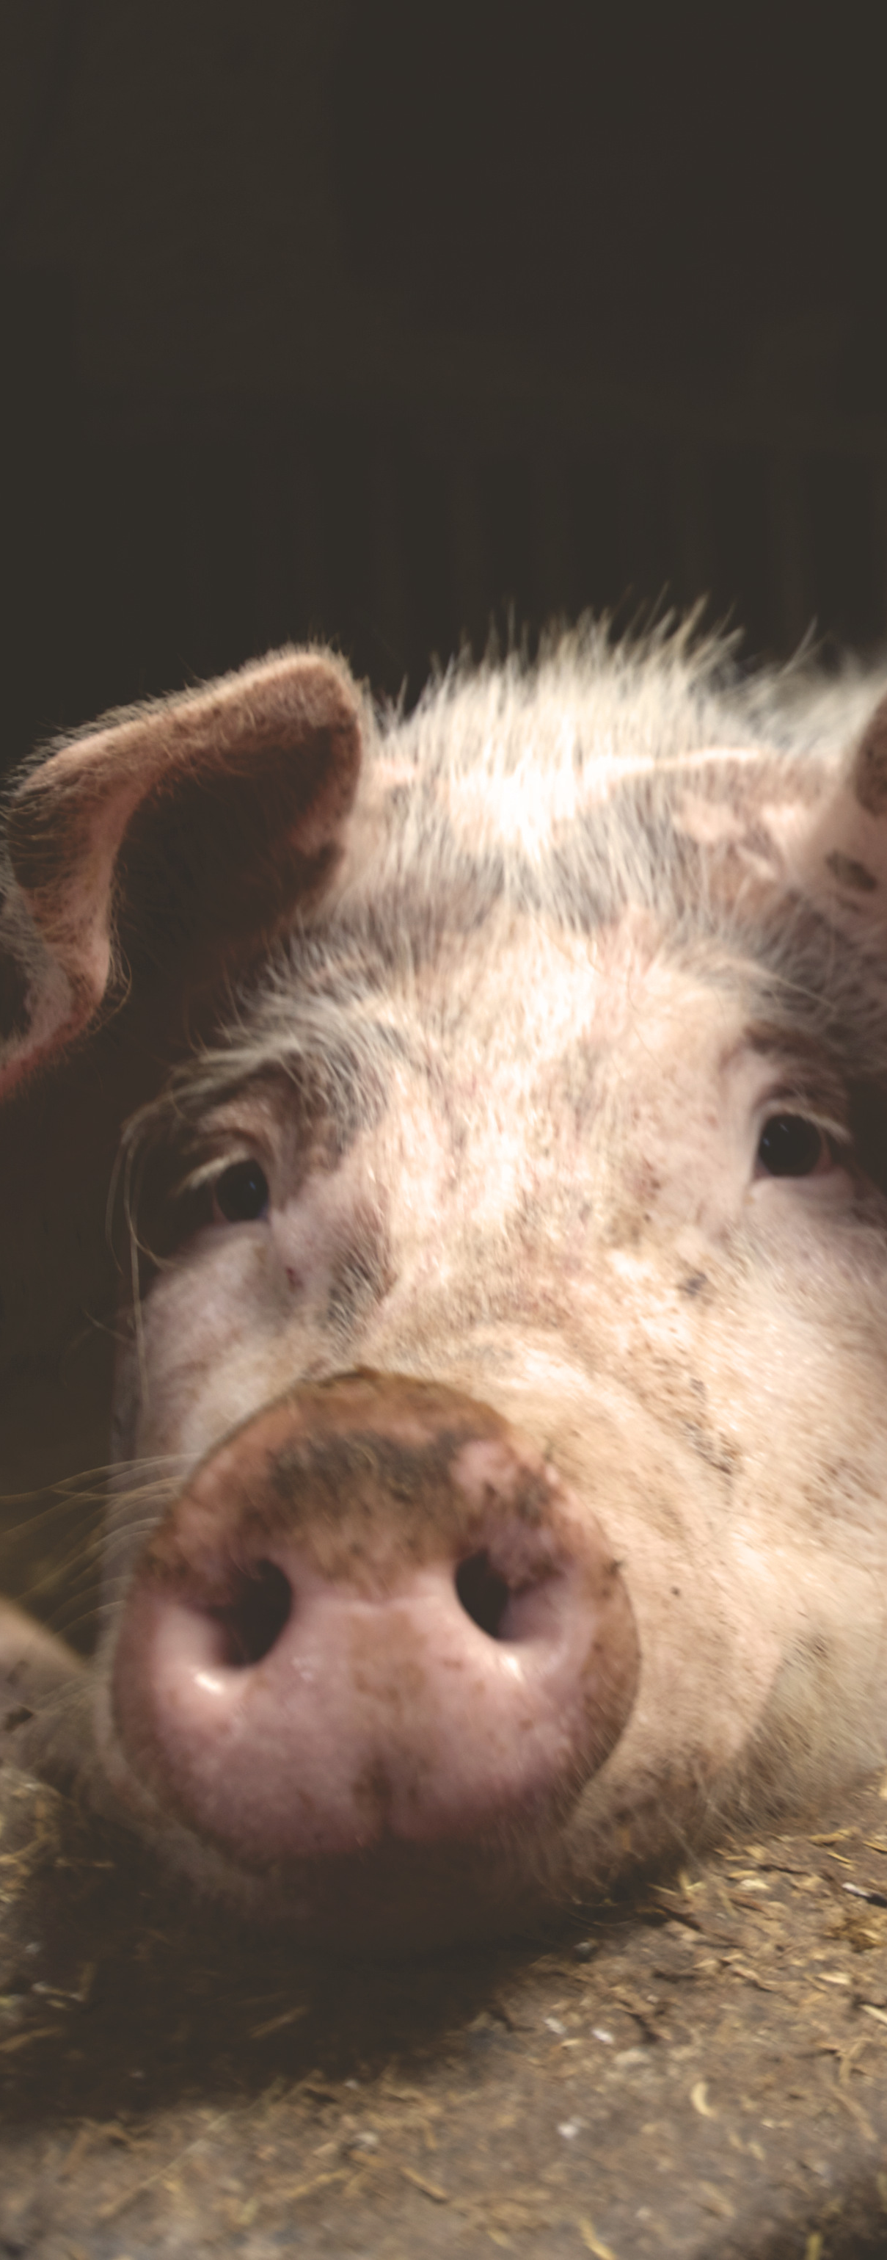
De hoeveelheid varkens in de provincie moet drastisch omlaag
EENS
ONEENS

Slide 9
De hoeveelheid varkens in de provincie moet drastisch omlaag
EENS
ONEENS

Slide 10

De provincie moet alleen geld uitgeven aan haar kerntaken en niet aan zorg, welzijn en sport
EENS
ONEENS

Slide 11
De provincie moet alleen geld uitgeven aan haar kerntaken en niet aan zorg, welzijn en sport
EENS
ONEENS

Slide 12
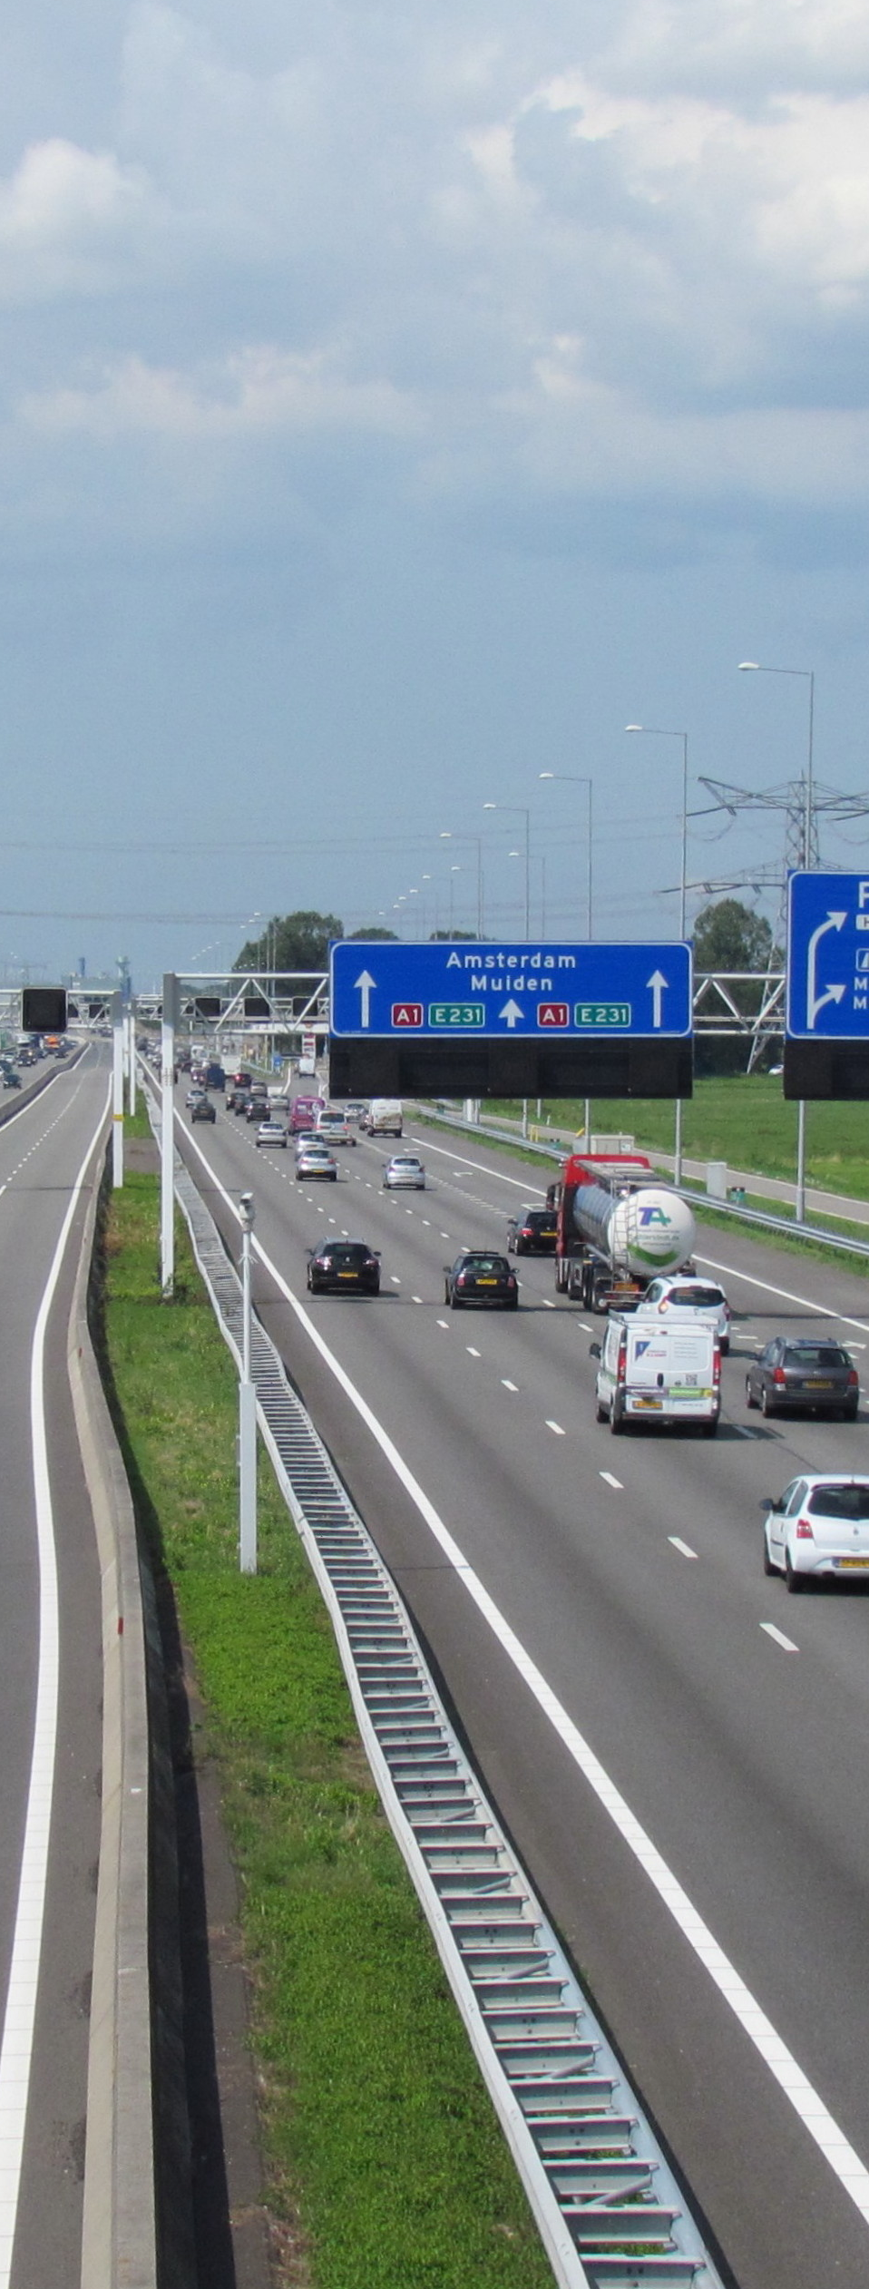
Noord-Brabant moet op gevaarlijke provinciale wegen de maximumsnelheid verlagen naar 60 km per uur
EENS
ONEENS

Slide 13
Noord-Brabant moet op gevaarlijke provinciale wegen de maximumsnelheid verlagen naar 60 km per uur
EENS
ONEENS

Slide 14
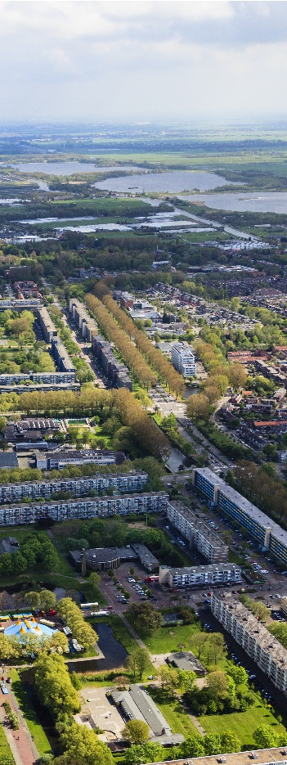
In Noord-Brabant moeten zoveel mogelijk woningen gebouwd worden, ook als dat ten koste gaat van de natuur
EENS
ONEENS
Notes:
Afbeelding: Rijksdienst voor het Cultureel Erfgoed, Amersfoort / 12364-37970

Slide 15
In Noord-Brabant moeten zoveel mogelijk woningen gebouwd worden, ook als dat ten koste gaat van de natuur
EENS
ONEENS
Notes:
Afbeelding: Rijksdienst voor het Cultureel Erfgoed, Amersfoort / 12364-37970

